Slide 1
ABM calibration & SW model estimation
For ETRI meeting (May 30, 2023)
Presenter: ShinHyuck Kang(KLI)

Slide 2
Update from the previous work
Extension & Revision dataset
임금자료: 사업체노동력조사(10인 이상, 1993Q1~)+매월노동통계(10인 이상, 1970Q1~). 단, 추정은 사업체노동력조사만 활용
Smets and Wouters(2007): 로그 차분
Austria ABM: Linear Detrending
한국은행 기준금리: 기준금리(1999Q3~)+콜금리(1991Q2). KORIBOR, CD 금리 중 겹치는 기간에서 상관관계가 가장 높음
Data period used for estimation
2005Q1 ~ 2017Q4
Why? Combination of my mistakes...

Slide 3
Brief summary of Smets and Wouters
Model features
Representative Households: Consume & Savings, Leisure & Work
(Intermediate Goods) Firms: Produce & Setting Prices
Labor Union: Setting wages
New Keynesian: Sticky prices & wages
Smets and Wouters: (Relatively) High dimensional frictions & shocks
Analyzing structure
Estimation: Bayesian with RWMH
Linearized DSGE model & VAR empirical model

Slide 4
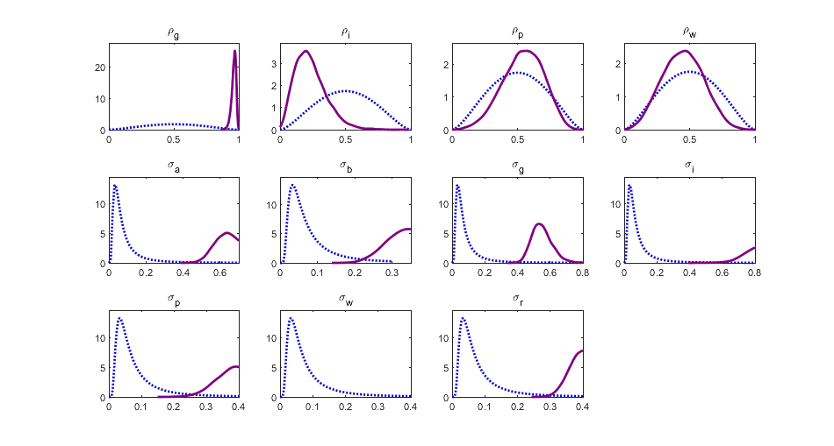
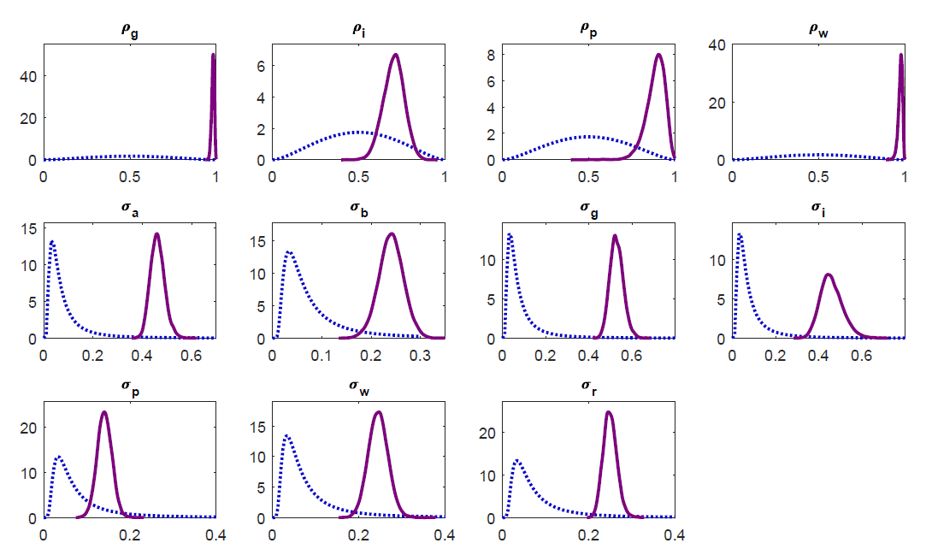
Preliminary Results: Dashed – Prior, Solid - Posterior
Korea: 2005Q1 - 2016Q4
US: 1966Q1 - 2004Q4

Slide 5
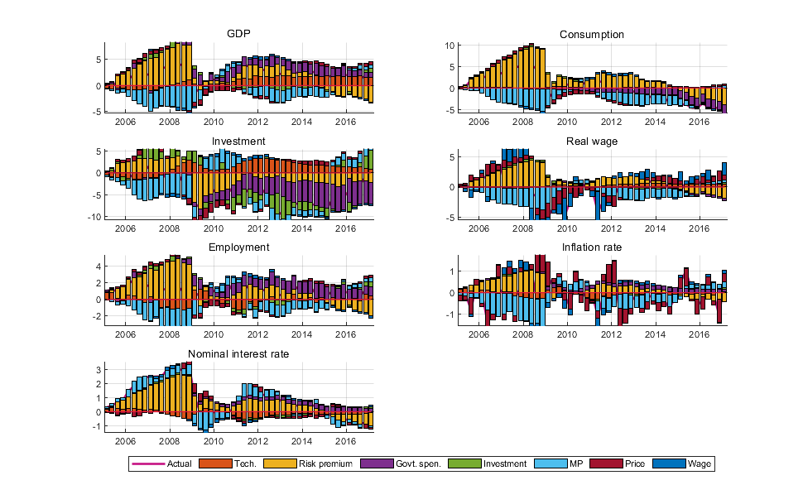
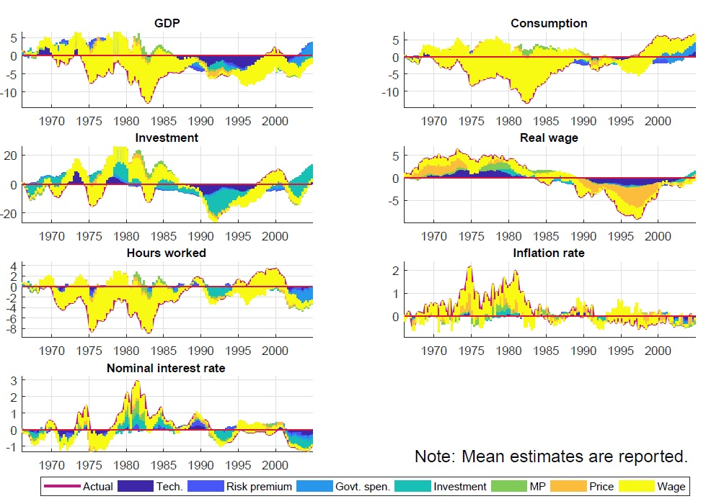
Shock Decomposition
Korea: 2005Q1 - 2016Q4
US: 1966Q1 - 2004Q4

Slide 6
Necessary Works
Improve computing time
Takes more time than expected...
COVID periods
Plan to revise NYFED code or use only recent dataset

Slide 7
About ABM Calibration: Labor Force Participation
경제활동인구수 및 비경제활동인구수: Calibration
경제활동인구조사 통계: 경제활동인구=취업자+실업자
 | 오스트리아 | 한국 | 한국'
경제활동인구수 | 4729215 | 34923212 | 34923212
비경제활동인구수 | 4130385 | 15847400 | 15847400

Slide 8
Social Insurance: National pension & Health insurance
 | 상용근로자 | 상용근로자를 고용한 사업주 | 일용직 근로자 | 직원이 없는 사업주 | 기타
구분 | 직장가입자(사업장가입자) |  | 지역가입자
국민연금 | 기준 소득월액(월근로소득)의 9% 4.5%: 근로자부담 4.5%: 사업자 부담 | 기준 소득월액(월사업소득)의 9% (전액 본인부담) | 기준소득월액(월근로소득/사업소득)의 9% 전액본인부담
건강보험 | 보수월액(월급여)의 6.46% 3.23%: 근로자 부담 3.23%: 사업주부담 | 보수월액(월사업소득)의 6.46% (전액본인부담) | 소득, 재산에 따라 차등부과(세대 단위 선정)
 | 소득월액(보수월액 외 월소득)의 6.46% 보수월액 외 소득이 3,400만원이 초과하는 경우에만 부담

Slide 9
Social Insurance: Employment insurance
구분 |  | 노동자 | 사업주
실업급여 |  | 0.80% | 0.80%
고용안정, 직업능력개발 사업 | 150인 미만 기업 | - | + 0.25%
 | 150인 이상 기업 | - | + 0.45%
 | 150인 이상-1000인 미만기업(우선지원 대상기업 제외) | - | + 0.65%
 | 1000인 이상 기업 및 국가, 지방자치 단체가 직접행하는 사업 | - | + 0.85%

Slide 10
Social insurance: Industrial accident insurance (‰)
사 업 종 류 | 요율 | 사 업 종 류 | 요율
1. 광업 |  | 4. 건 설 업 | 36
석탄광업 및 채석업 | 185 | 5. 운수·창고·통신업
석회석·금속·비금속ㆍ기타광업 | 57 | 철도·항공·창고·운수관련서비스업 | 8
2. 제조업 |  | 육상 및 수상운수업 | 18
식료품 제조업 | 16 | 통신업 | 9
섬유 및 섬유제품 제조업 | 11 | 6. 임 업 | 58
목재 및 종이제품 제조업 | 20 | 7. 어 업 | 28
출판ㆍ인쇄ㆍ제본업 | 10 | 8. 농 업 | 20
화학 및 고무제품 제조업 | 13 | 9. 기타의 사업
의약품·화장품·연탄·석유제품 제조업 | 7 | 시설관리 및 사업지원 서비스업 | 8
기계기구·금속·비금속광물제품 제조업 | 13 | 기타의 각종사업 | 9
금속제련업 | 10 | 전문·보건·교육·여가관련 서비스업 | 6
전기기계기구·정밀기구·전자제품 제조업 | 6 | 도소매·음식·숙박업 | 8
선박건조 및 수리업 | 24 | 부동산 및 임대업 | 7
수제품 및 기타제품 제조업 | 12 | 국가 및 지방자치단체의 사업 | 9
3. 전기ㆍ가스ㆍ증기ㆍ수도사업 | 8 | 0. 금융 및 보험업 | 6
 |  | * 해외파견자: 14/1,000

